Slide 1
Historie Rozhledů matematicko-fyzikálních
Jaroslav Zhouf, FIT ČVUT Praha

Slide 2
Počátky Rozhledů
Prvotní název – Rozhledy matematicko-přírodovědné
Poprvé vyšly v roce 1893
Prvotně byly přílohou Časopisu pro pěstování matematiky a fysiky – ten začal vycházet v roce 1872
Rozhledy jako samostatný časopis vznikl ve školním roce 1921-1922
Tato prezentace je zaměřena až na dobu samostatné existence časopisu
Dále jsou snímky 1. ročníku Rozhledů – Titulní obálka, Vnitřní strana svázaných všech čísel ročníku, Obsah

Slide 3
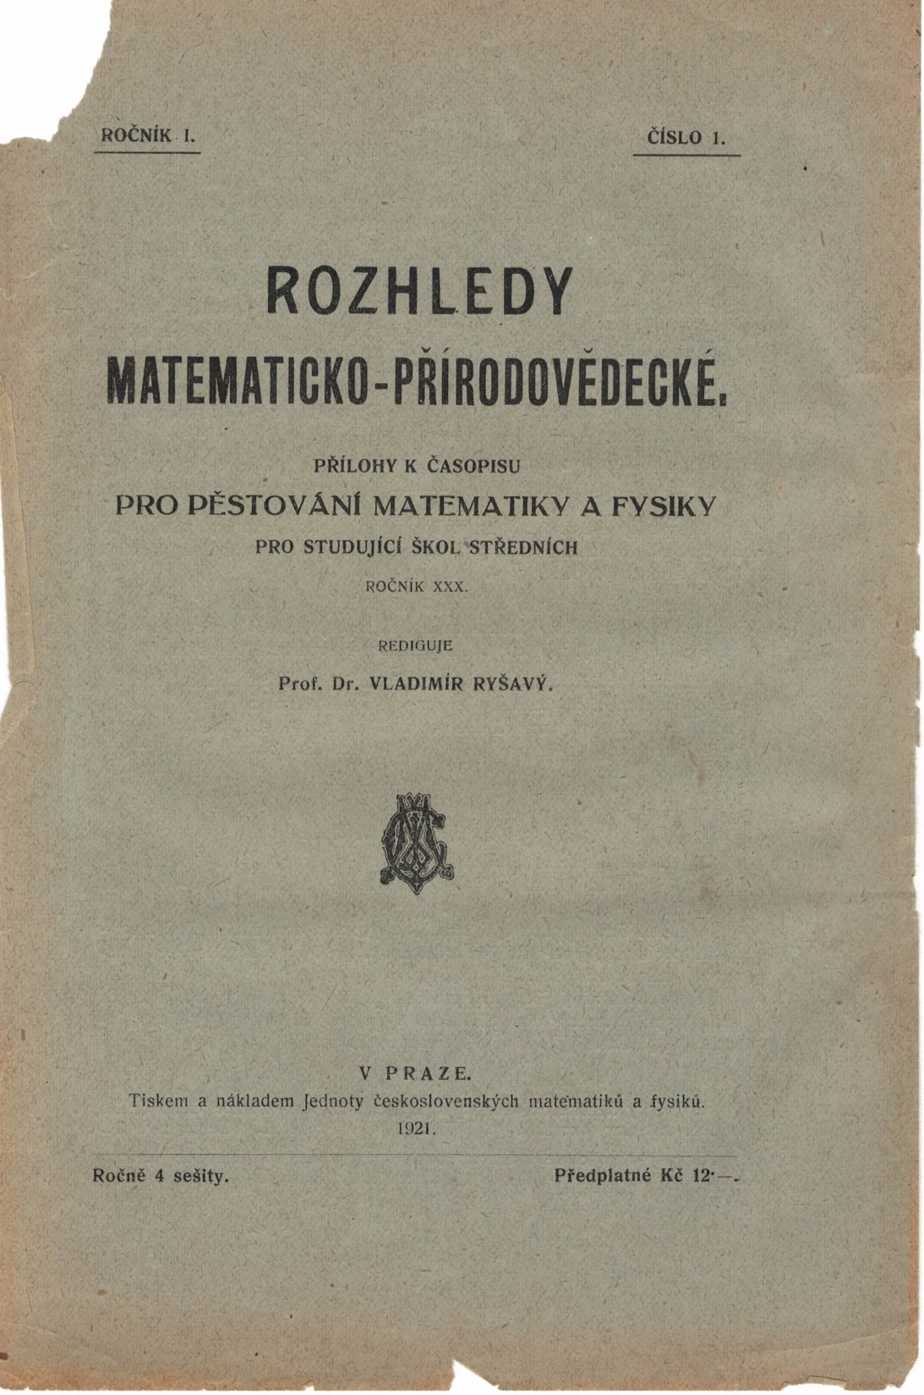

Slide 4
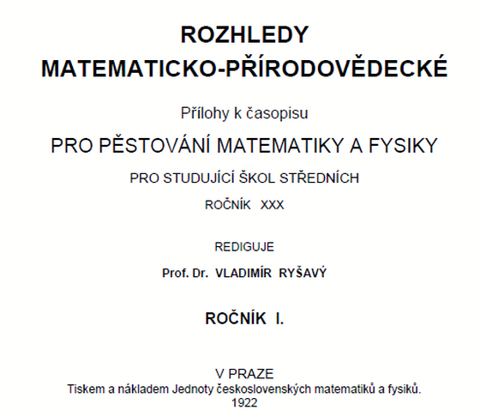

Slide 5
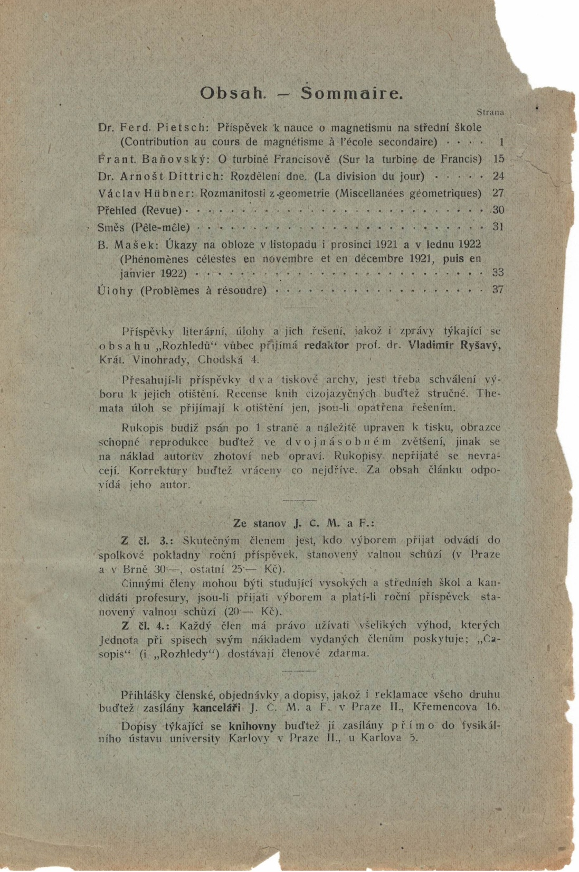

Slide 6
Formát a obsah 1. ročníku
Vydávání podle školního roku, 1. číslo již 1921, další tři čísla 1922
4 čísla, 172 str.: číslo 1 – 40 s., číslo 2 – 40 s., číslo 3 – 32 s., číslo 4 – 60 s.
Články z fyziky – 109 stran – 63 %
Články z matematiky – 36 stran – 21 %
Články z deskriptivní geometrie – 2 %
Články z historie – žádné, a dlouhou dobu žádné
Úlohy – 24 stran – 14 %
První článek – „Příspěvek k nauce o magnetismu na střední škole“, autor František Pietsch
Obtížnost článků – obtížnější než současné články, úroveň až VŠ
Úlohy (později tento oddíl dostal název Naše soutěž) – 29 úloh z M, F, Dg – korespondenční soutěž – předchůdkyně MO, FO – 49 řešitelů, mj. Vladimír Knichal, František Ladislav Rieger
Předplatné – 12 Kčs

Slide 7
Další ročníky
Ročníky 2 – 14 : analogické jako roč. 1
Zajímavá jména studentů-řešitelů úloh – Karel Hruša, František Vyčichlo, Eduard Graubner, Stanislav Horák, František Hradecký, Emil Kašpar, Rostislav Košťál, Ota Setzer, František Zelinka
Fr. Vyčichlo již autorem úloh v roč. 5 (jednou RNSt. Fr. Vyčichlo, jednou R. N. C. Fr. Vyčichlo ???)
Vedoucí redaktor do roč. 9 neuveden
Od 10. roč. vedoucí redaktor Prof. dr. JAN SCHUSTER
Od 12. roč. ved. red. Dr. FRANTIŠEK VYČICHLO, Dr. ALOIS WANGLER
Redakční rady neuvedeny
Ročník 15 – 1935-1936, poprvé vyšlo 5 čísel

Slide 8
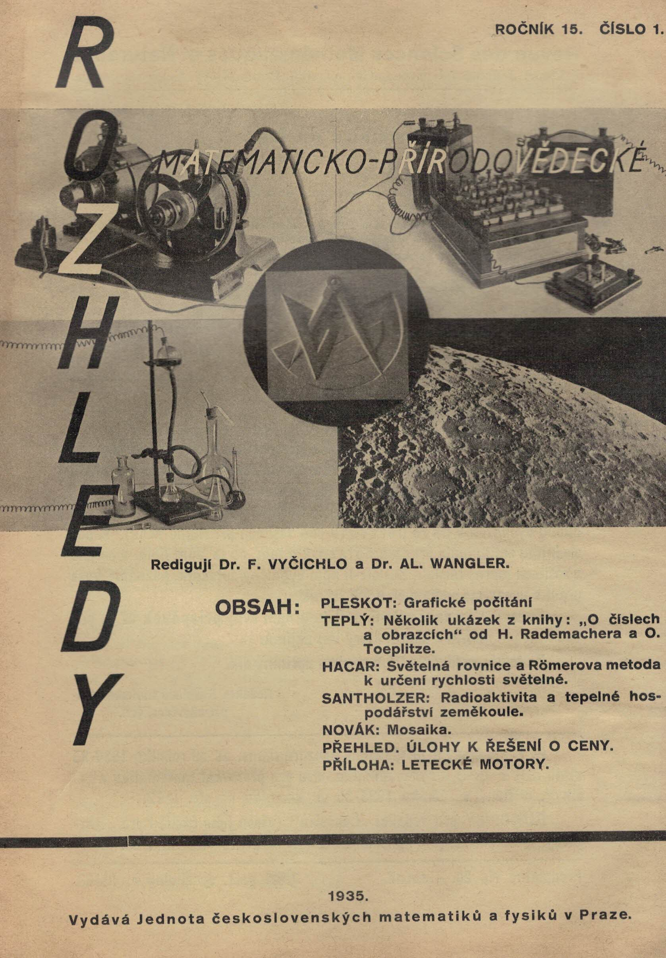

Slide 9
Další ročníky - pokračování
Ročník 18 – 1938-1939
Jde o rok 1939, první rok okupace – na formě ani obsahu se to neodrazilo (proč ???)
Rozhledy vycházely i v době 2. světové války – nikde se neobjevila žádná reakce na válku
Další známí řešitelé Jaroslav Kurzweil, Miroslav Fiedler, Jaroslav Fuka, Josef Havelka, Václav Šůla, Vlastimil Dlab
Ročník 19 – 1939-1940 – jediná změna – obsah už není s francouzským překladem, je jen česky
Ročník 24 – 1944-1945 - v dvojčísle 4-5 byl na první stránce uveden „Projev výboru JČMF“ k osvobození republiky od nacismu – na tento projev odpověděl předseda vlády Zdeněk Fierlinger

Slide 10
Poválečné prohlášení JČSMF
Výbor Jednoty československých matematiků a fysiků, scházeje se dnes, kdy se úspěšně končí dlouholetý boj za osvobození našeho národa a za lepší budoucnost všech mírumilovných národů, usnáší se jednomyslně na tomto projevu:
Vzdáváme hold presidentu Republiky Dr. Eduardu Benešovi a naší vládě v Košicích a vyjadřujeme díky a vděčnost nejen všem Čechům a Slovákům, kteří doma i za hranicemi pracovali na našem osvobození a kladení základů lepšího zítřka, ale i všem přátelům našeho národa, kteří náš boj podporovali. S pohnutím a vděčností vzpomínáme pak těch, kteří v tomto boji padli a jimž nebylo dopřáno zúčastniti se další budovatelské činnosti v osvobozeném státě. Náš vřelý dík náleží též naší armádě a vítězným armádám spojenců, především pak chrabré Rudé armádě.
Hlásíme se radostně ke spolupráci na znovuvybudování našeho národního života ve smyslu politického a kulturního programu naší vlády a jsme přesvědčeni, že v rámci úkolů, které nás sdružují, budeme moci účinně přispěti k jeho provádění. K této spolupráci v novém duchu a hlavně v duchu přátelství k bratrskému národu ruskému a ostatním národům slovanským vyzýváme též všechny své členy a přátele.

Slide 11
Reakce na Poválečné prohlášení
Tento projev, na němž se jednomyslně usnesl výbor Jednoty ve schůzi konané dne 30. dubna 1945, byl dán dne 10. května 1945 na vědomí panu předsedovi vlády a panu ministru školství a osvěty. Úřad předsednictva vlády naň odpověděl dne 4. června 1945 takto:
Jménem vlády a svým vlastním děkuji Vám za Váš projev ze dne 10. května 1945 a zejména ujištění, že se hlásíte ke spolupráci na vybudování našeho národního života ve smyslu politického a kulturního programu vlády.
Přeji Vám k tomu v zájmu osvobozené vlasti plného úspěchu.
Předseda vlády:
Fierlinger v. r.

Slide 12
Další ročníky - pokračování
Ročník 28 – 1948-1949
Rok 1948 (nástup socialismu) – žádná změna časopisu (proč ???)
Na 2.s. obálky v č. 1 je informace o členských příspěvcích v Jednotě
Nová obálka

Slide 13
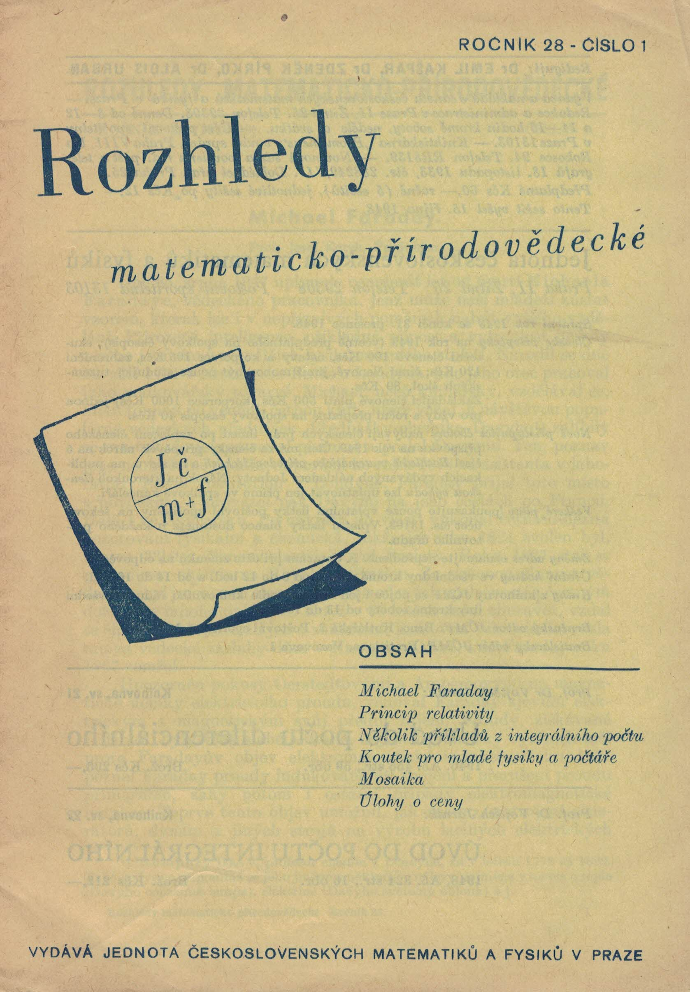

Slide 14
Další ročníky - pokračování
Ročník 30 – 1950-1951, 5 čísel
Ročník 31 – 1952 – prvně vychází podle kalendářního roku
Nově 6 čísel
V čísle 1 (1952) je následující předmluva
„Ideová konference vědeckých pracovníků čs. vysokých škol 27.II. – 1.III. v Brně“
Číslo 2 – článek „Udělení Stalinových cen za vynikající práce v oboru vědy a vynálezů za rok 1951“ – ceny sovětským vědcům
Každé číslo má jinou obálku

Slide 15
Soudruzi,
dostáváte do rukou 1. číslo nového ročníku Rozhledů. Náš časopis, jenž doposud sloužil poměrně úzkému okruhu čtenářů, mění podstatně svoje zaměření. Má ode dneška pomáhat co nejširším lidovým vrstvám, má pomáhat pracujícím v továrnách i na polích, všem bojovníkům za šťastný socialistický zítřek naší vlasti. Chceme vás seznamovat s výsledky a cílem přírodovědeckého bádání a učit vás rozumět vědě a chápat její význam pro výstavbu socialismu a její úzkou souvislost s vaším každodenním zaměstnáním. Chceme vás přesvědčit, že studium matematiky, fysiky a chemie (vědních oborů, kterými se v našem časopisu budeme zabývat) vám otevře docela nový pohled do vaší práce a ukáže vám na příkladech sovětských a našich novátorů nové možnosti jejího zlepšení. Ale nejen to. Poznáním přírodních věd se naučíte správně nazírat na dějiny. Ukážeme vám, jak velký význam mají přírodní vědy pro vývoj lidské společnosti a jak jasným světlem vědecky zjištěných fakt rozlišují pravdu od lži, vědu od pověry. Úkol, který jsme si vytkli, není snadný. Redakci našeho nového časopisu tvoříme většinou my, mladí přírodovědci. Máme chuť do práce, ale víme, že bez spolupráce s vámi nemůžeme vytvořit dobrý časopis. Proto vás prosíme: pomáhejte nám! Pište nám, co se vám na časopise líbí a co nelíbí, co vás zajímá, kterým článkům jste nerozuměli, co chcete podrobněji vysvětlit atd. Posílejte nám sami příspěvky, které bychom mohli uveřejnit. Jedině takovou spoluprací vytvoříme časopis, jenž bude plnit úkoly, které jsme si vytyčili. Jedině tak odstraníme neblahé následky dřívějšího způsobu vyučování, které vychovávalo na jedné straně (v měšťanských školách) budoucí dělníky v rutinéry neschopné samostatného tvořivého myšlení a na druhé straně (v gymnasiích) intelektuály ohrnující nos nad lidmi bez maturity. Jedině takovou spoluprací docílíme spojení vědy s technikou, theorie s praxí. Redakce

Slide 16
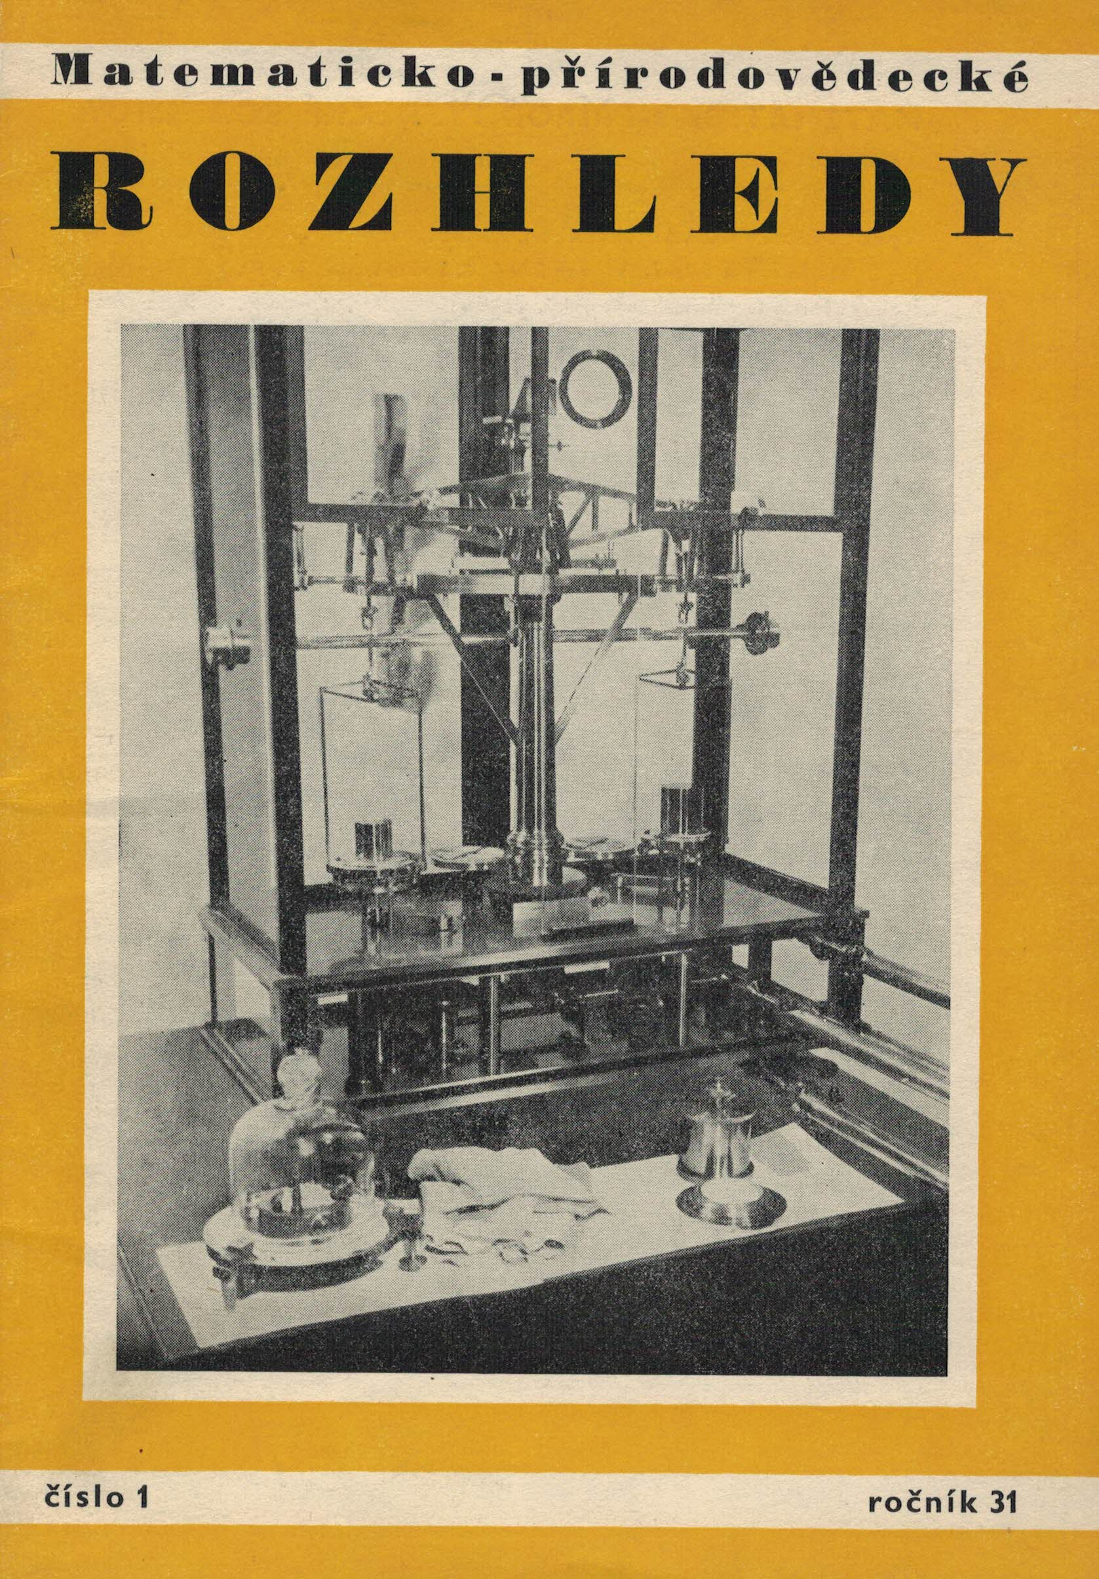
Každé číslo má jinou obálku

Slide 17
Další ročníky - pokračování
Ročníky 32 – 34 – též vycházejí podle kalendářního roku
Ročník 32 – 1953
Nový název – MATEMATICKO-PŘÍRODOVĚDECKÉ ROZHLEDY, populárně vědecký časopis pro matematiku, fysiku a chemii
V předmluvě č. 1 jsou články k úmrtí v roce 1953:
„Soustrastný telegram ČSAV Akademii věd SSSR k úmrtí předsedy Rady ministrů SSSR generalissima Stalina“ – president ČSAV Zdeněk Nejedlý
„Soustrastný telegram Presidia Akademie věd SSSR zaslaný ČSAV k úmrtí presidenta Československé republiky Klementa Gottwalda“ – president AV SSSR A. N. Nesmějanov

Slide 18
Další ročníky - pokračování
Ročník 35 – 1957 (tedy chybí rok 1956), 10 čísel
Nový název – ROZHLEDY MATEMATICKO-FYSIKÁLNÍ, Časopis pro studující a učitele škol všeobecně vzdělávacích i odborných
Článek „…ukazoval cestu, obohatil život, zůstavil dílo“ – oslava Antonína Zápotockého v souvislosti s jeho úmrtím (13.11. 1957)
A další články:
Letos 7. listopadu oslaví pokrokoví lidé celého světa čtyřicáté výročí Velké říjnové socialistické revoluce. 7. listopad 1917 je nejen začátkem nové éry v dějinách národů SSSR, ale zahajuje novou epochu lidstva.
Pro nás bude vždy platit Gottwaldovo heslo: „Se Sovětským svazem na věčné časy a nikdy jinak.“ Ve spolupráci s národy Sovětského svazu budeme prací na výstavbě socialismu rozvíjet dílo, jemuž dal základ 7. listopad 1917.
Dne 17. listopadu 1957 zvolilo Národní shromáždění ČSR na doporučení Ústředního výboru Komunistické strany Československa a Národní fronty všemi hlasy do nejvyšší státní funkce s. Antonína Novotného. …
Politicky bohatý ročník – zajímavé srovnání s 2. světovou válkou

Slide 20
Další ročníky - pokračování
Ročník 37 – 1959, 6 čísel místo 10 čísel z minulých let
6 čísel proto, že se z vydávání podle kalendářního roku přešlo od dalšího ročníku 38 opět na vydávání podle školního roku
Článek „Za přestavbu našeho školství v duchu komunismu“:
Hlavním nedostatkem našeho dosavadního školského systému je, že nedokázal přes všechny kladné třídně politické změny náležitě překonat při výchově rozpor mezi fyzickou a duševní prací a že naše škola, zvláště jedenáctiletka, upadla do jednostranného intelektualismu. Ten se projevoval namnoze nezájmem jejích absolventů o budovatelské úsilí našeho lidu, podceňováním a pohrdáním fyzickou prací. …
Ročník 38 – 1959/60, 10 čísel
Ročníky 39 – 68, tj. 1960/61 – 1989/90 – 10 čísel
Řešitelé časopisecké soutěže – Jaroslav Dittrich, Petr Kůrka, Jindřich Bečvář, Jura Charvát, Pavel Leischner, Martin Šolc, Pavol Černek, Ivan Netuka, Jiří Binder, Karel Horák, Jaroslav Švrček, Pavel Tvrdík
Ročník 47 – 1968/69 – jde o rok 1968 – žádná zmínka – nato v dalších letech dosti článků s komunistickou tematikou

Slide 22
Ročník 40
Číslo 9
PRESIDENT ČESKOSLOVENSKÉ SOCIALISTICKÉ REPUBLIKY
propůjčuje časopisu
ROZHLEDY MATEMATICKO-FYZIKÁLNÍ
za vynikající dlouholetou propagaci matematiky a fyziky mezi žactvem středních škol a za účinnou pomoc při zvyšování úrovně vyučování těmto předmětům
VYZNAMENÁNÍ ZA ZÁSLUHY O VÝSTAVBU
V Praze dne 17. dubna 1962
Ministr školství a kultury
V z. Dr. Křístek

Slide 23
.

Slide 24
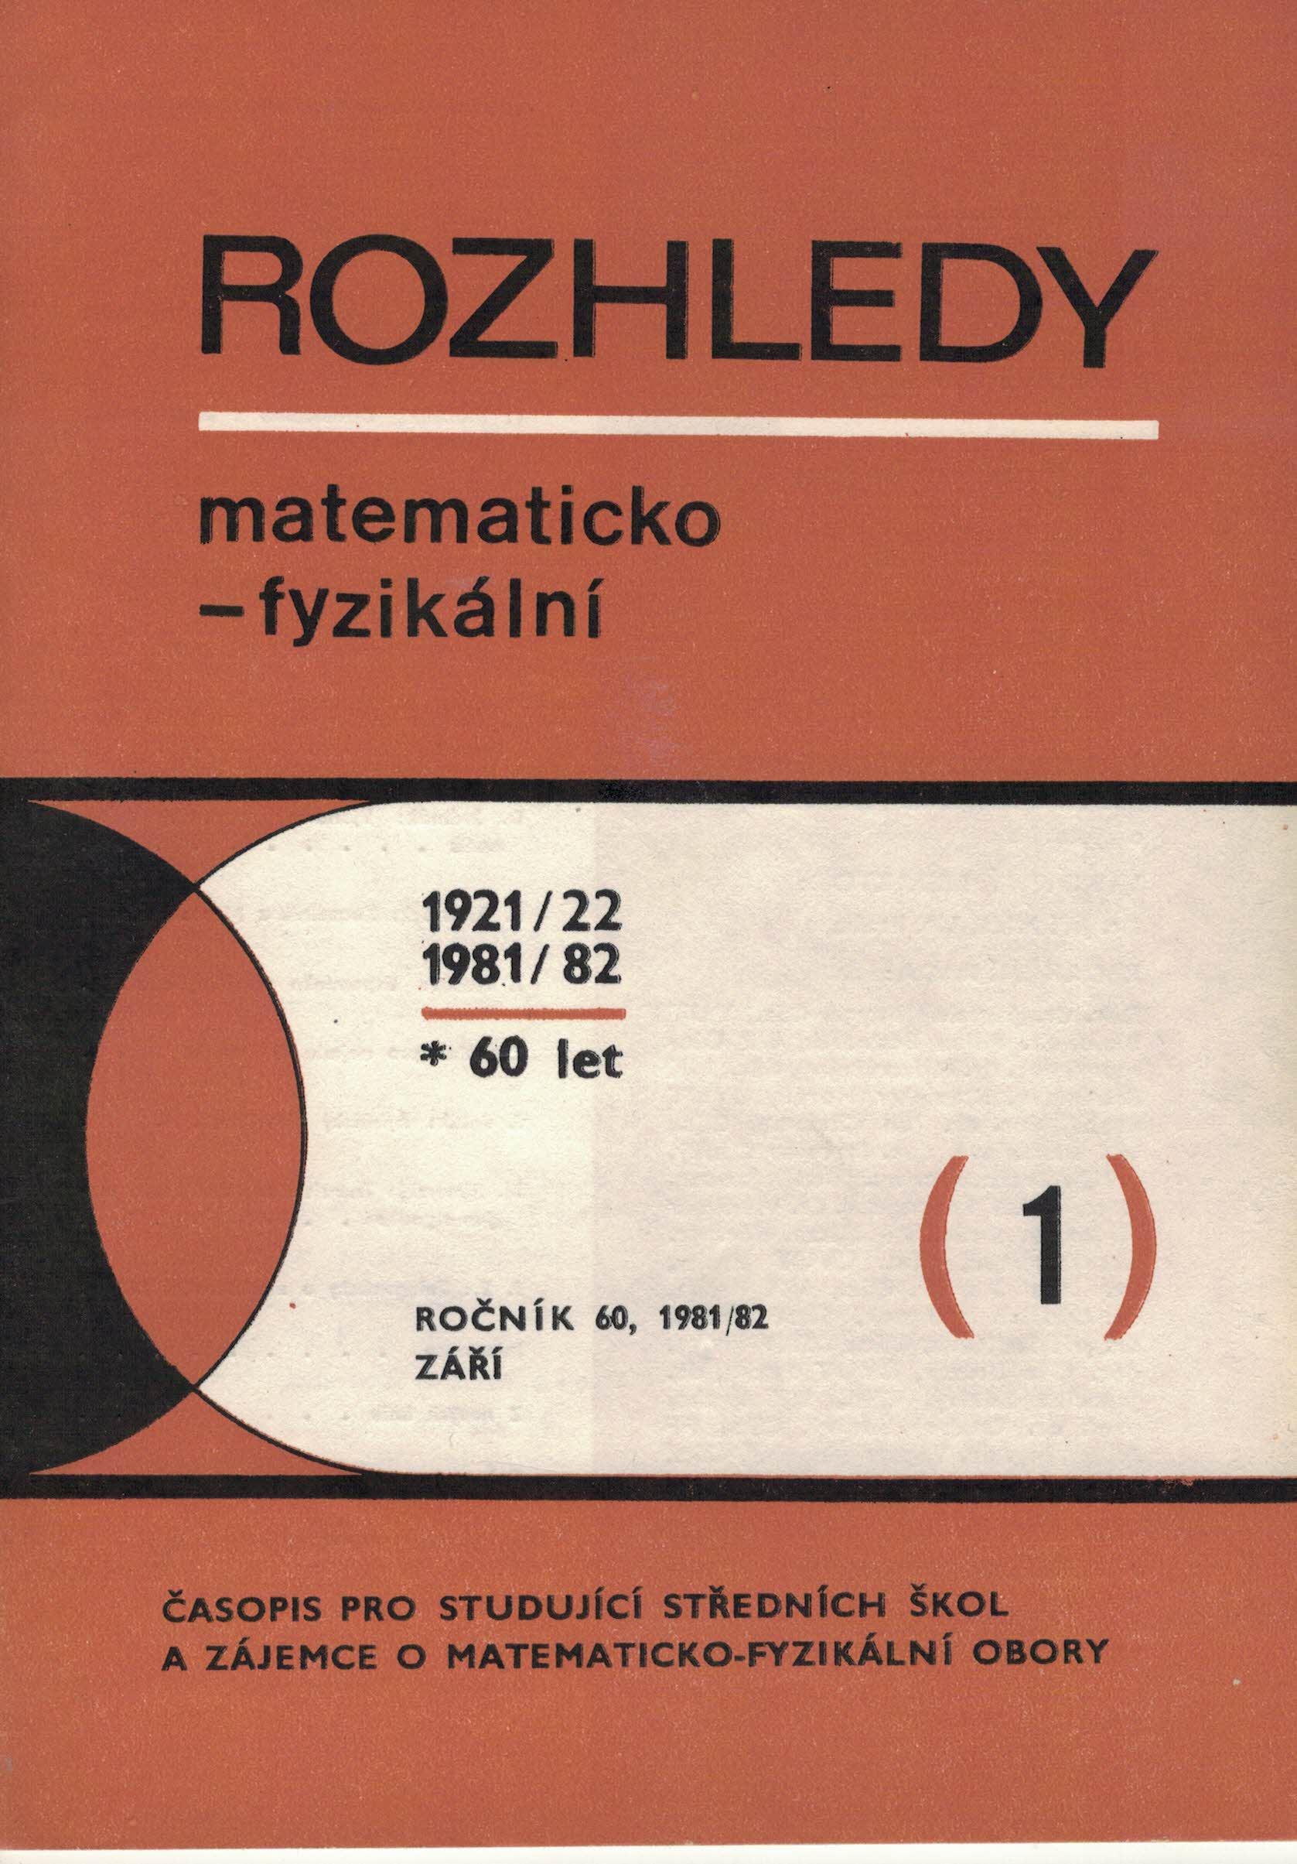
.

Slide 25
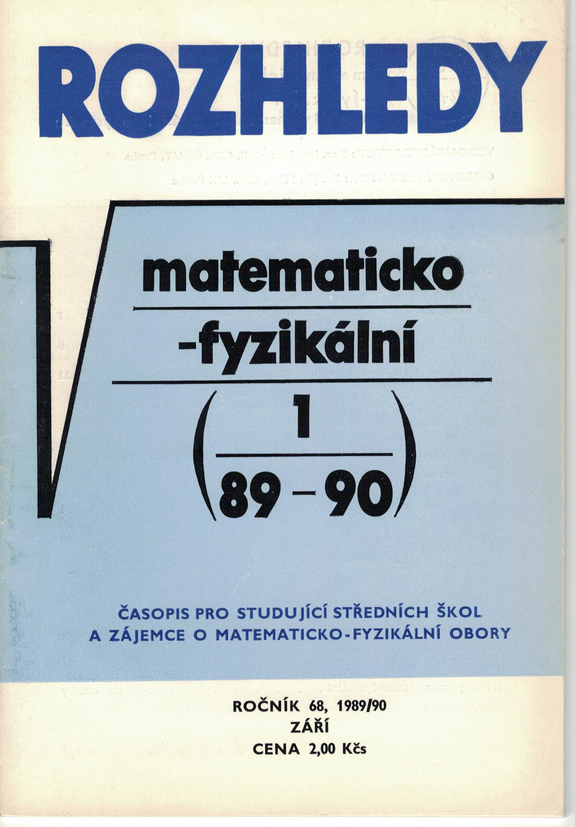

Slide 26
Další ročníky - pokračování
Ročník 69 – 1990/91, 8 čísel
Cena za jedno číslo – do č. 4 (rok 90) 3 Kčs, od č. 5 (rok 91) 7 Kčs
Redakční rada – vedoucí redaktor IVAN ŠTOLL
Redakční rada – Emil Calda, Milan Hejný, Ján Chrapan, Zdeněk Janout, Jiří Kadleček, Emil Kraemer, Pavel Krbec, Jana Müllerová, Marie Nováková, Emilie Osobová, Milan Rojko, Bedřich Sedlák, Martin Šolc, Milan Vlach
Redakční kruh – Milan Bednařík, Peter Bero, Jiří Herman, Karel Horák, Dag Hrubý, Dušan Jedinák, Stanislav Jendroľ, Zdeněk Kluiber, Jan Kratochvíl, Ladislav Krlín, Svatopluk Krupička, Aleš Lacina, Vladimír Majerník, Eva Pešková, Daniela Řebíčková, Karel Sandler, Ivan Šantavý, Eva Veselá, Vladimír Vícha, Ivo Volf, Antonín Vrba, Karel Závěta, Bohdan Zelinka
Články už mají SŠ úroveň přístupnou více žákům než odborníkům
V č. 1 – článek „Slovo úvodem“ – reaguje na 17. listopad 1989
.

Slide 27
Další ročníky - pokračování
Ročník 70 – 1992, 6 čísel
Změna cyklu vydávání – z cyklu školního roku na kalendářní rok
Rok 1993 absence vydávání – SPN přestalo časopis vydávat, Jednota v obtížné ekonomické situaci, časopis zachránilo nadšení Karla Horáka, jedno číslo zaplatila MFF UK a druhé číslo FJFI ČVUT
Nová redakční rada – vedení Ivan Štoll, Jiří Kadleček, Karel Horák
Členové redakční rady – Emil Calda, Zdeněk Janout, Zdeněk Kluiber, Jiří Kottas, Ivo Kraus, Marie Kubínová, Milan Rojko, Martin Šolc, Pavel Töpfer, Jaroslav Zhouf
Ročník 71 – 1994, 6 čísel
Nově podtitul – Časopis pro studující středních škol a zájemce o matematiku, fyziku a informatiku
.

Slide 28
Další ročníky - pokračování
Ročník 72 – 1995, 6 čísel
Číslo 4 – věnováno jen FJFI ČVUT – všechny články jen od členů fakulty
Číslo 5 – věnováno jen MFF UK – všechny články jen od členů fakulty
Ročník 73 – 77, 1996 – 2000, 6 čísel
Ročník 78 – 2001 (dvojčíslo1-2, číslo 3), 2004 (číslo 4)
Ročník 79 – 2002, 1 číslo – vložený ročník mezi nedokončený předchozí ročník
Celé číslo věnováno vzdělávání v práci s grafickými kalkulátory T3 – vytvořeno na MFF UK – číslo jako reklama na grafické kalkulátory
.

Slide 29
.

Slide 30
.

Slide 31
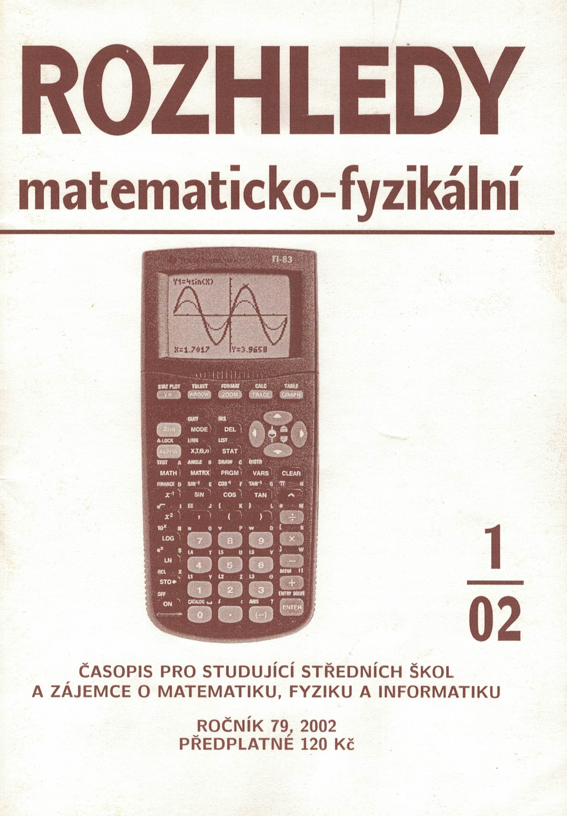
.

Slide 32
Další ročníky - pokračování
Mezi lety 2002 a 2005 nastala velká mezera, bylo třeba najít zájemce o pokračování ve vydávání Rozhledů
Ročník 80 – 2005, 4 čísla, vydávání podle kalendářního roku
Nová redakční rada – vedoucí redaktor Jaroslav Zhouf, zástupce Jura Charvát, redaktor pro M Jaromír Šimša, redaktor pro F Martin Macháček
Dále – Emil Calda, Zdeněk Drozd, Petr Hanuš, Karel Horák, Rudolf Klepáček, Zdeněk Kluiber, Ivo Kraus, Marie Kubínová, Ivan Štoll, Pavel Töpfer, Ivo Volf, Bohumil Vybíral, Vladimír Wagner
Ročníky 81 – 93, 2006 – 2018, 4 čísla
Ročník 85 – 2010
Číslo 4 – věnováno FJFI ČVUT v rámci 55 let existence fakulty
Ročník 89 – 2014, redakční rada – nově Ĺubomíra Dvořáková (Balková)
Ročník 90 – 2015
Dvojčíslo 1-2 – věnováno FJFI ČVUT v rámci 60 let existence fakulty
.

Slide 33
.

Slide 34
Další ročníky - pokračování
Ročníky 94 – 97, 2019 – 2022, 4 čísla
Vedoucí redaktorka Marie Snětinová (MFF UK)
Ročníky 99 – 100, 2023 – 2025, 4 čísla
Vedoucí redaktorka Ĺubomíra Dvořáková (Balková) (FJFI)
.

Slide 35
Závěrečná rekapitulace za 93 ročníků Rozhledů
Období vydávání časopisu – 1922 až 2018 – za 97 let vyšlo 93 ročníků
Počet typů obálek – 12
Počet vydaných čísel – 617 (v roce 2025 to bude 645)
Počet vydaných stran – 27 860 (v roce 2025 asi 30 000)
Počet otištěných článků – 5 553 (v roce 2025 asi 6 000)
Počet autorů – nepočítaně
Počet úloh v Naší soutěži – 2 202
Počet článků s politickým podtextem – 40
Počet odběratelů:
v roce 2013 bylo 76 jednotlivců – (Pokroky: 892 jednotlivců, 103 škol)
v roce 2015 bylo 198 jednotlivců – (Pokroky: 906 jednotlivců, 118 škol)

Slide 36
Děkuji za pozornost

